Slide 1
NextHR
Placing “human” in “human resources”
Coordonator științific
Lect. Dr. Dobrovăț Anca-Mădălina
Absolvent
Ion Cristian-Alexandru

Slide 2

Ce este NextHR?
Este o aplicație Android ce are ca principal scop ușurarea gestiunii angajaților unei companii
Este o unealtă ce poate fi folosită pentru micșorarea nivelului de stres prezent în angajați din cauza birocrației

Slide 3
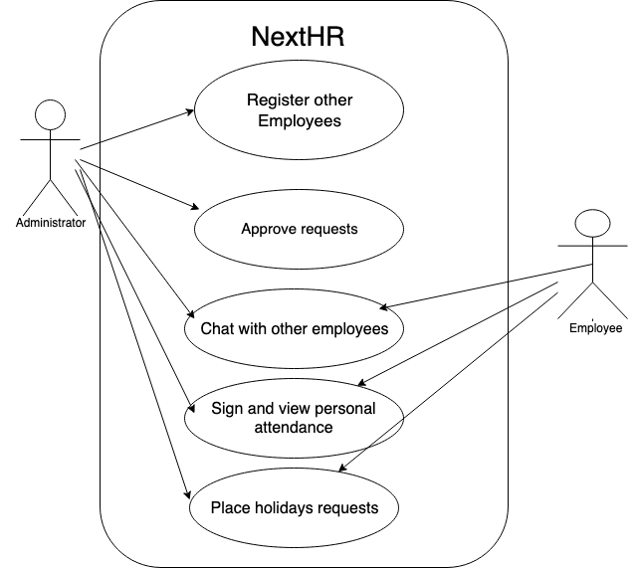
Ce este NextHR?

Slide 4
De ce NextHR?
Pentru că este simplu de folosit!
Pentru că se poate folosi de oriunde, oricând!
Pentru că oricine poate să beneficieze de ea!
Pentru că este scalabilă și se poate folosi de către un număr de oameni, menit să crească sau să scadă odată cu timpul!

Slide 5
NextHR aduce:
Un sistem de pontaj monitorizat
Un calculator salarial și exportarea salariilor într-un format tabelar
O mesagerie internă companiei, pentru a ține oamenii la curent mai ușor.
Un sistem pentru gestiunea concediilor
Alte ustensile menite să ajute angajații din domeniul resurselor umane

Slide 6




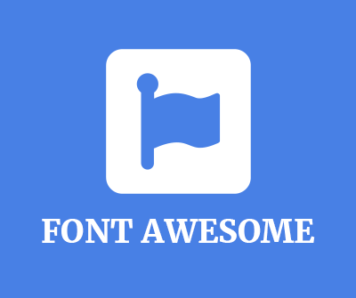

Tehnologii folosite
Sistemul de operare Android
Firebase Firestore Cloud
Firebase Auth
Firebase Message
Glide Library
FontAwesome
GitHub

Slide 7
CRUDs
Pentru ca aplicația să poată fi folosite de mai multe companii simultan, nivelul de generalitate a trebuit sa fie ridicat
Aplicația aduce diferite CRUD-uri (create/read/update/delete interface) pentru angajați, departamente, job-uri, etc.
Fiecare companie poate să aibă propriile structuri de angajați, departamente, locații pentru o gestiune mai ușoară

Slide 8
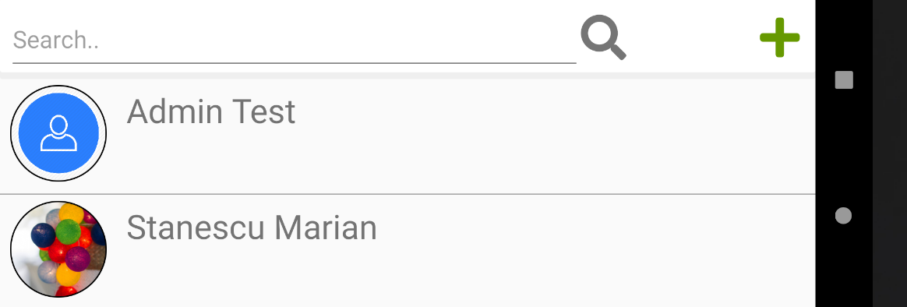
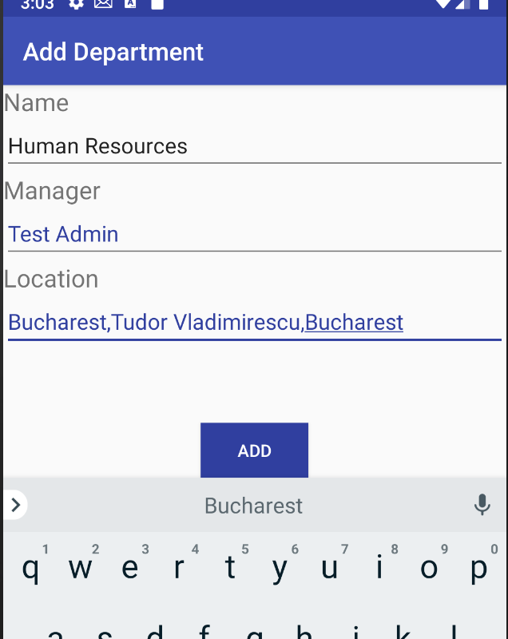
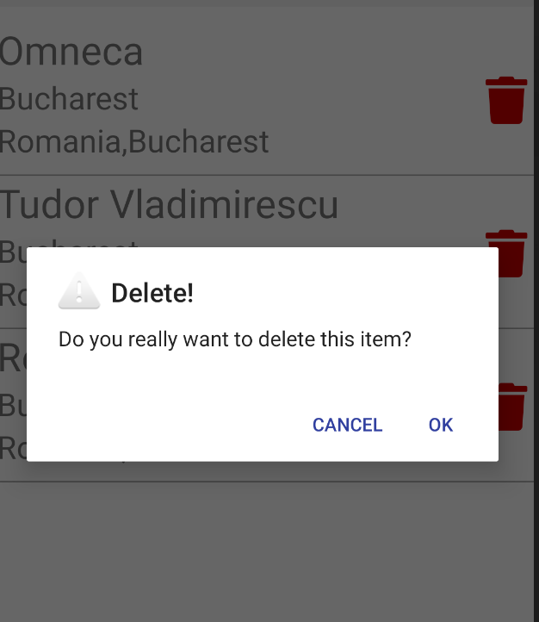
CRUDs

Slide 9
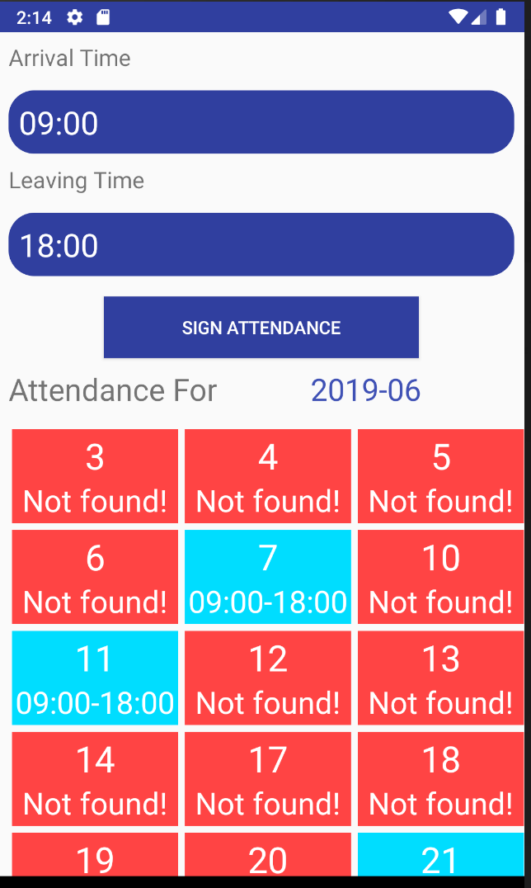
Pontajul
Fiecare angajat se poate ponta de pe telefonul său mobil
Directorul de departament are posibilitatea să vadă daca un angajat s-a pontat într-o anumită zi
Angajații pot să își vadă orele pontate pentru fiecare zi a lunii

Slide 10
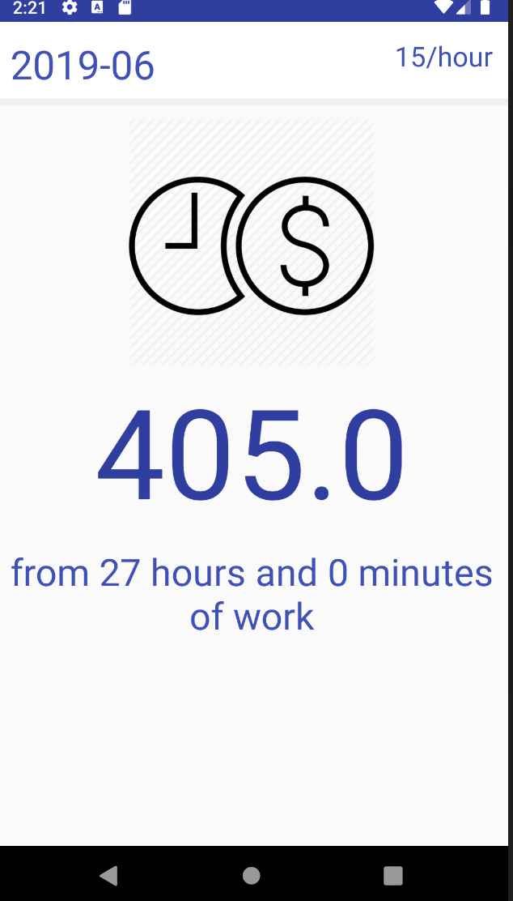
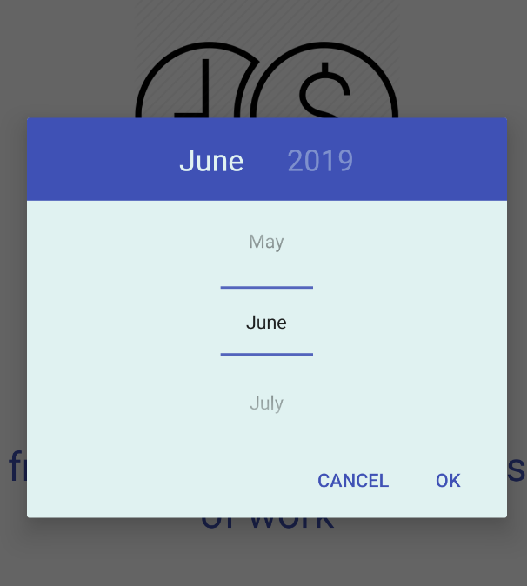
Calculatorul salarial
Angajatul poate să își vadă salariul calculat pentru fiecare lună în parte, odată cu totalul de ore pe care acesta le-a efectuat
Totodată știe și cu cât este platit pentru o oră de muncă
Calculul este bazat pe datele obțiunute din pontaj și cereri de concediu, angajatul nu trebuie să mai introducă nimic în sistem în momentul interogării calculatorului.

Slide 11
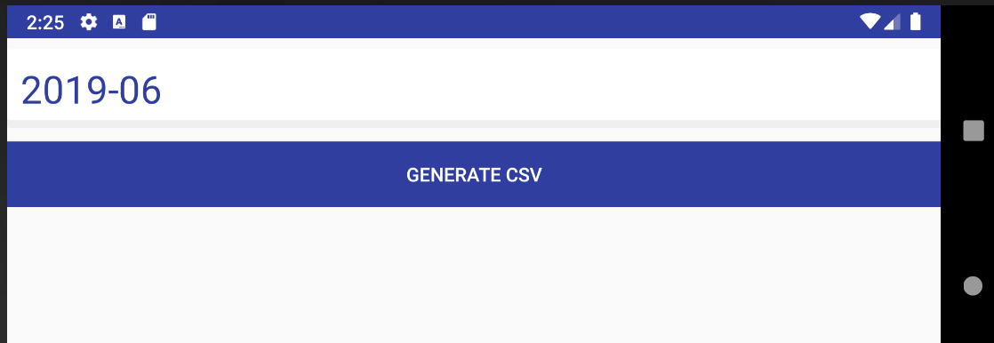
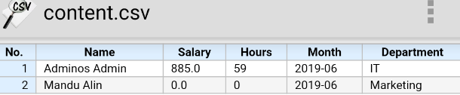
Exportul salariilor
Angajații ce au drepturi de administrator pot să genereze din sistem, fise de lucru tabelare pentru salariile de pe o anumită lună

Slide 12
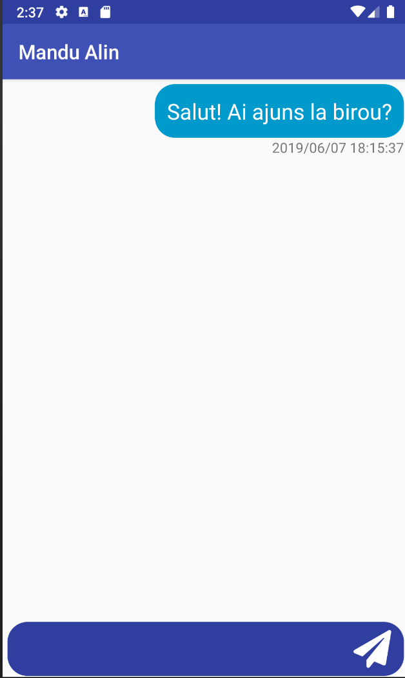
Mesagerie internă
Pentru a putea menține toți angajați la curent cu năutățile din cadrul companiei, NextHR a implementat un sistem de mesagerie
Acest sistem este în timp real și beneficiază de un serviciu de notificări, pentru ca orice mesaj să poată fi văzut la timp
Toți angajații au acces la serviciul de mesagerie!

Slide 13
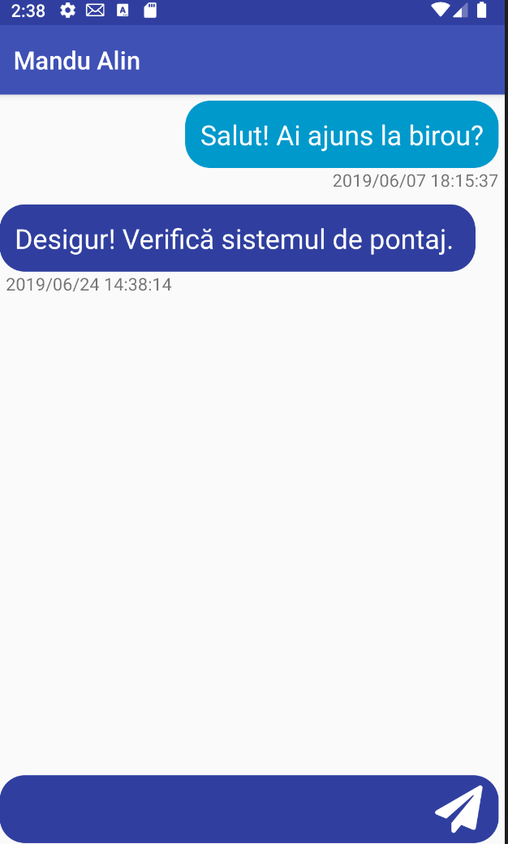
Mesagerie internă
Pentru a putea menține toți angajați la curent cu năutățile din cadrul companiei, NextHR a implementat un sistem de mesagerie
Acest sistem este în timp real și beneficiază de un serviciu de notificări, pentru ca orice mesaj să poată fi văzut la timp
Toți angajații au acces la serviciul de mesagerie!

Slide 14
Concedii și vacanțe
Angajatul, înainte de toate, este om și are nevoie de de pauze și vacanțe pentru a își încărca propriile bateri
NextHR aduce un sistem foarte ușor de folosit, pentru gestiunea cererilor de concedii.
Angajații pot să creeze și să își vadă cererile de concedii din trecut
Directorii de departament sunt notificați de fiecare dată când un angajat a făcut o cerere de concediu
Angajatul este notificat când cererea a fost respinsă sau acceptată

Slide 15
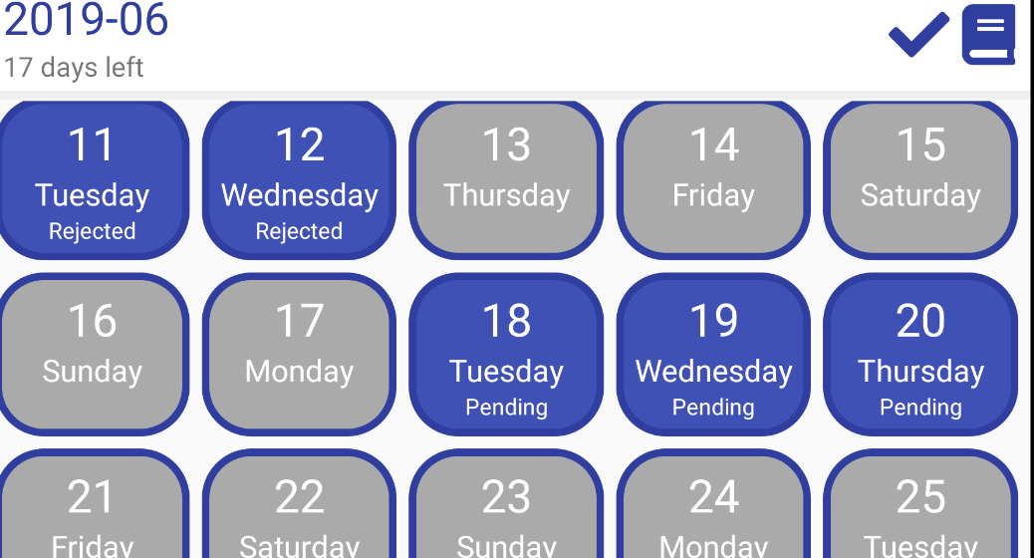
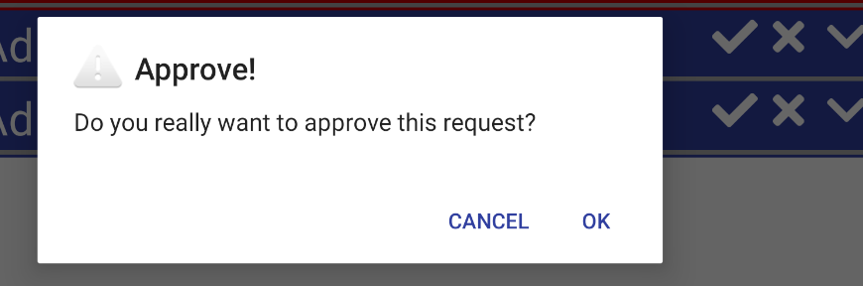
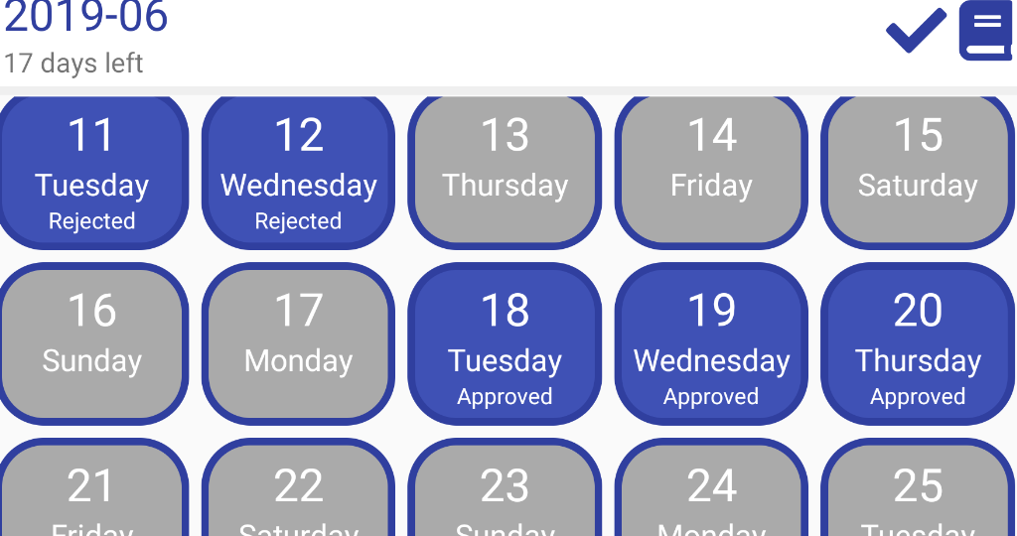
Concedii și vacanțe

Slide 16
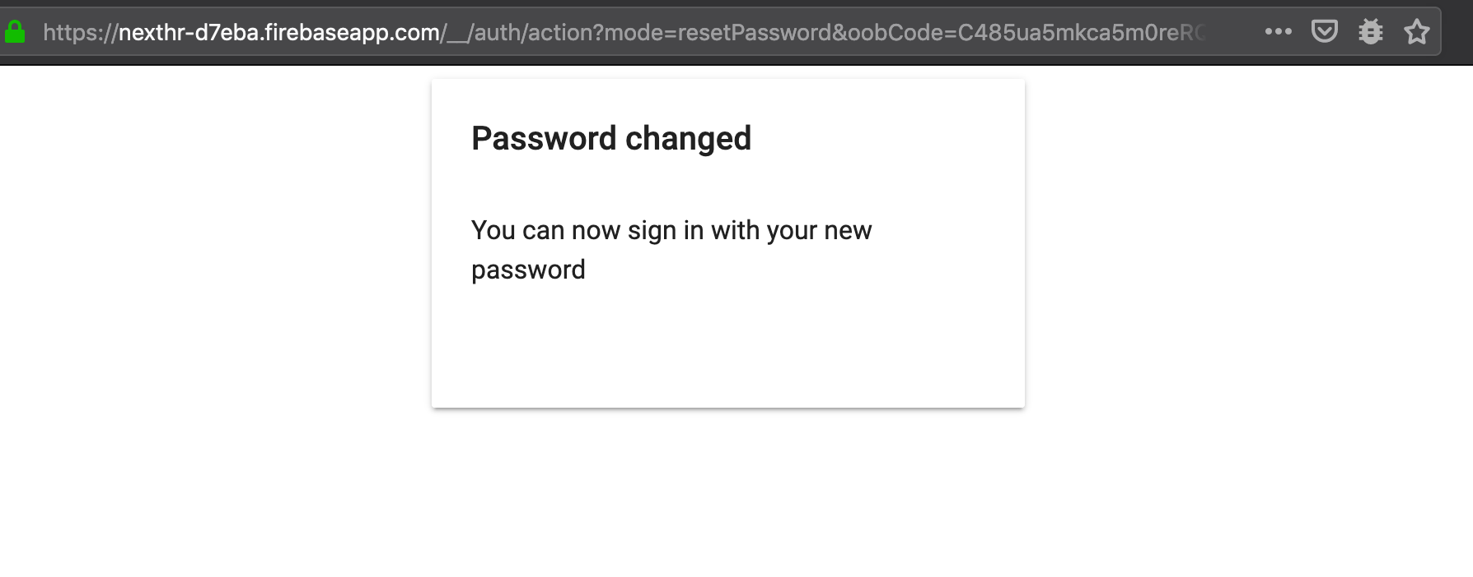
Securitate
Aplicația folosește serverele și serviciile Firebase ( de la Google) pentru stocarea datelor companiilor și informațiile conturilor angajaților
Deși angajați sunt introduși în sistem de către un administrator, parola este introdusă de ei, printr-un link primit pe mail ce îi redirectionează la o interfață Google pentru setarea și resetarea parolei.

Slide 17
Concluzii
NextHR oferă generalitate și scalabilitate companiilor din întreaga lume
Întreg sistemul poate fi accesat de oriunde, prin intermediul smartphone-ului.
Informațiile trebuie ajutate să circule rapid prin intermediul serviciilor în timp real, NextHR dând astfel de exemple concrete
Timpul este o resursă prețioasă, iar aplicațiile precum NextHR le dau oamenilor timpul înapoi, pentru a face ceva mult mai productiv cu el

